Slide 1

Podstawowe Informacje
dla zdających
egzamin Ósmoklasisty w 2024 roku

Slide 2
Harmonogram egzaminu ósmoklasisty w 2024 r
Data | Przedmiot | Godzina rozpoczęcia | Czas trwania
 |  |  | regulaminowy | wydłużony dla uprawnionych
14 maja wtorek | język polski | 9.00 | 120 min | 180 min 210 min U
15 maja środa | matematyka | 9.00 | 100 min | 150 min
16 maja czwartek | język obcy nowożytny | 9.00 | 90 min | 135 min

Slide 3
DODATKOWY TERMIN
EGZAMINU ÓSMOKLASISTY
język polski
10 czerwca 2024 r. (poniedziałek) godz. 9:00
matematyka
11 czerwca 2024 r. (wtorek) godz. 9:00
język angielski
12 czerwca 2024 r. (środa) godz. 9:00

Slide 4
DO EGZAMINU W TERMINIE DODATKOWYM PRZYSTĘPUJE UCZEŃ, KTÓRY:
z przyczyn losowych lub zdrowotnych nie przystąpił
do egzaminu ósmoklasisty z danego przedmiotu
lub przedmiotów w terminie głównym albo
przerwał lub któremu przerwano i unieważniono egzamin ósmoklasisty z danego przedmiotu lub przedmiotów w terminie głównym
(również z przyczyn losowych lub zdrowotnych).
Do egzaminu ósmoklasisty w terminie dodatkowym przystępuje również uczeń, któremu dyrektor OKE lub dyrektor CKE unieważnił egzamin z danego przedmiotu lub przedmiotów.
Do egzaminu ósmoklasisty w terminie dodatkowym
zdający przystępuje w szkole, której jest uczniem.

Slide 5
PRZYSTĄPIENIE DO EGZAMINU
JEST WARUNKIEM UKOŃCZENIA SZKOŁY
Egzamin ósmoklasisty obejmuje wiadomości i umiejętności zawarte w wymaganiach określonych w podstawie programowej kształcenia ogólnego w odniesieniu do wybranych przedmiotów nauczanych w drugim etapie edukacyjnym.
Egzamin ma formę pisemną.
Nie określa się minimalnego wyniku, jaki zdający powinien uzyskać, toteż egzaminu
nie można nie zdać.

Slide 6
WYTYCZNE DOTYCZĄCE PRZEPROWADZENIA EGZAMINU
Rodzic nie może wejść z dzieckiem na teren szkoły, z wyjątkiem sytuacji, kiedy zdający wymaga pomocy np. w poruszaniu się.
Zdający nie powinni wnosić na teren szkoły zbędnych rzeczy, w tym książek, urządzeń telekomunikacyjnych, maskotek.
Na egzaminie każdy zdający korzysta
z własnych przyborów piśmienniczych, linijki.
Zdający nie mogą pożyczać przyborów
od innych zdających.

Slide 7
WYTYCZNE DOTYCZĄCE PRZEPROWADZENIA EGZAMINU
Zdający może opuścić na stałe salę egzaminacyjną (jeżeli zakończył pracę z arkuszem) najpóźniej
na 10 minut przed czasem wyznaczonym jako czas zakończenia pracy z arkuszem.
W ciągu ostatnich 10 minut przed zakończeniem egzaminu zdający nie opuszczają sali egzaminacyjnej.

Slide 8
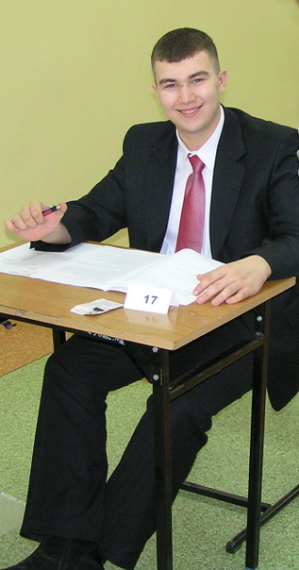
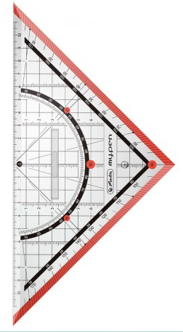
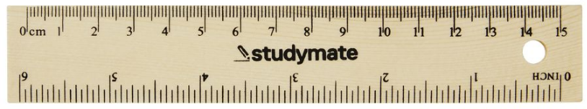
NA EGZAMINY UCZNIOWIE PRZYCHODZĄ
DO SZKOŁY W STROJU GALOWYM.
Na egzamin należy zabrać:
długopis/pióro piszące
na czarno -2 sztuki
Na część matematyczną dodatkowo: linijkę. (rysunki wykonuje się długopisem!)

Slide 9
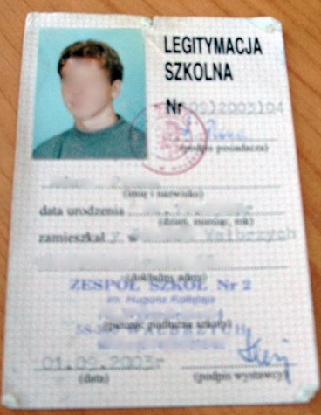

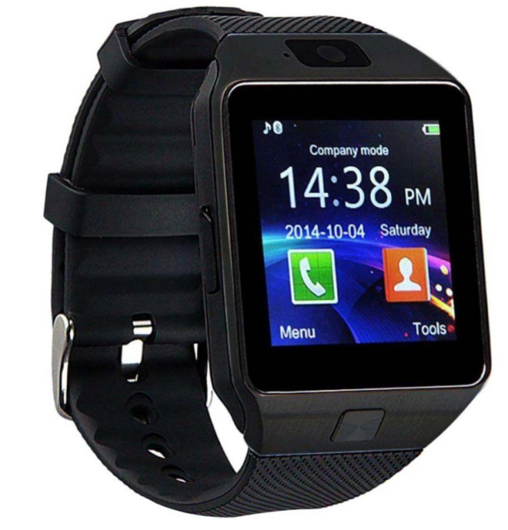
PRZEBIEG EGZAMINU
Podczas egzaminu uczeń musi posiadać ważną legitymację szkolną.
Do sali egzaminacyjnej uczeń oraz członkowie ZN nie mogą wnieść (ani używać) urządzeń telekomunikacyjnych.

Slide 10
NA SALĘ EGZAMINACYJNĄ NIE WOLNO WNOSIĆ
TELEFONÓW KOMÓRKOWYCH ORAZ INNYCH URZĄDZEŃ TELEKOMUNIKACYJNYCH.
Potrzebne przybory, legitymację, chusteczki można zapakować w przezroczystą koszulkę.
Można dodatkowo zabrać plastikową butelkę z wodą
(max 0,5 l), która musi stać na podłodze obok ławki.
Podczas egzaminów nie wolno korzystać z kalkulatorów i słowników.
Na salę egzaminacyjną nie wolno również wnosić toreb, torebek, plecaków, piórników, kanapek, maskotek.
UWAGA!
Uczeń spóźniony nie będzie wpuszczony na salę egzaminacyjną, jeżeli egzamin już się rozpocznie!

Slide 11
PROCEDURY POSTĘPOWANIA UCZNIA
W DNIU EGZAMINU
8:30 - zbiórka uczniów w szatni
- ustawiacie się zgodnie z przydziałem sal egzaminacyjnych
8.45 – przywitanie uczniów przez Dyrektora szkoły
- PZN zabierają uczniów do sal egzaminacyjnych
8:50 - wpuszczenie uczniów do sali egzaminacyjnej.
Przed każdą częścią egzaminu zdający wchodzą do sali egzaminacyjnej pojedynczo, według kolejności na liście, a PZN lub członek ZN losuje numery stolików, przy których będą pracować.
8:55 - PZN + 1 uczeń z każdej sali odbierają zestawy egzaminacyjne
w sali 509

Slide 12
PROCEDURY POSTĘPOWANIA UCZNIA
W DNIU EGZAMINU
09:00
Po rozdaniu testów uczniowie wykonują czynności,
o których poinformuje ich PZN.
  UWAGA!
  Uczniowie z dysleksją i dostosowaniem
  nie kodują swoich prac – robi to nauczyciel z ZN,
  nie przenoszą też odpowiedzi na kartę odpowiedzi.
W żadnym przypadku nie odrywać
kart odpowiedzi od arkusza!

Slide 13
PROCEDURY POSTĘPOWANIA UCZNIA
W DNIU EGZAMINU
Zdający:
sprawdza liczbę stron arkusza i jakość wydruku,
zgłasza braki i usterki w celu wymiany arkusza (w razie potrzeby),
zapoznaje się z Informacją /Instrukcją z pierwszej strony arkusza,
sprawdza poprawność numeru PESEL na nalepkach z OKE,
koduje arkusz umieszczając w wyznaczonych miejscach arkusza:
trzyznakowy kod, numer PESEL i naklejki z kodem kreskowym,
6. zaznacza odpowiedzi do zadań zamkniętych na karcie odpowiedzi,
7. zapisuje rozwiązania zadań otwartych,
8. zgłasza wcześniejsze zakończenie pracy z arkuszem
przez podniesienie ręki,
9. po zakończeniu pracy odkłada arkusz na brzeg ławki.
Na stoliku przed każdym z uczniów znajduje się wizytówka
z danymi potrzebnymi do kodowania.

Slide 14
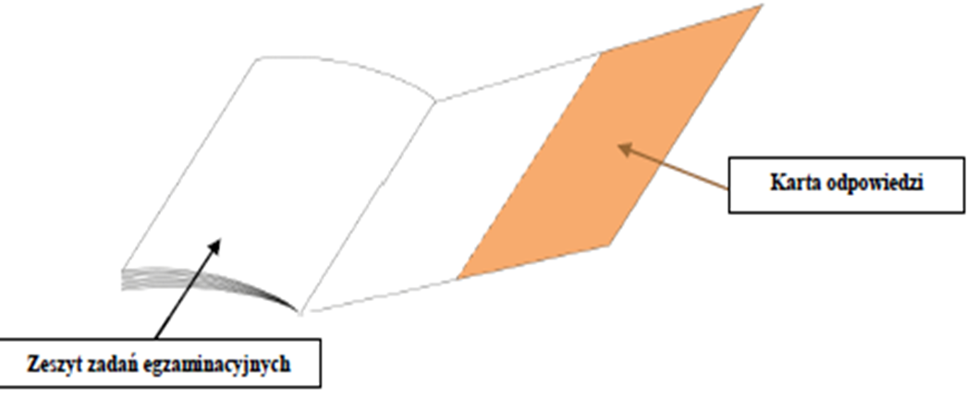
Budowa ARKUSZA EGZAMINACYJNEGO

Slide 15
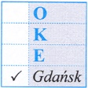

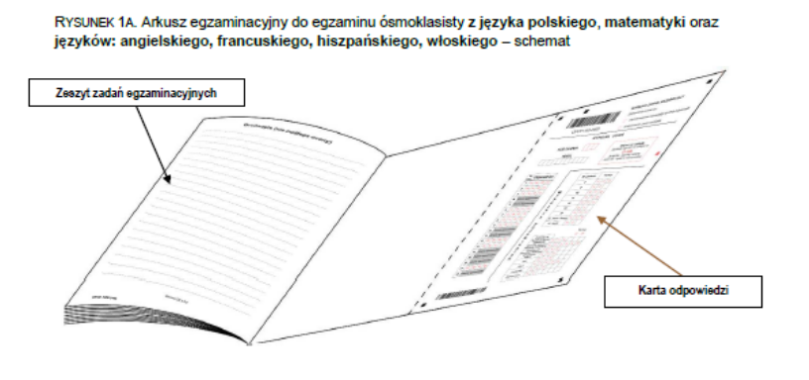
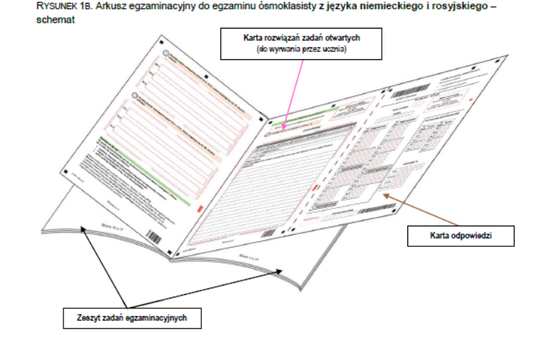
Wygląd arkuszy egzaminacyjnych
Naklejkę z kodem zdającego umieszcza się na:
pierwszej stronie arkusza
karcie odpowiedzi
Język niemiecki i język rosyjski
Naklejkę z kodem zdającego umieszcza się na:
pierwszej stronie arkusza
karcie odpowiedzi
karcie rozwiązań zadań otwartych (na każdej kartce)
Okręgowa Komisja Egzaminacyjna w Gdańsku, ul. Na Stoku 49, 80-874 Gdańsk, tel.: (058) 320 55 90

Slide 16
Czynności składające się na kodowanie arkuszy egzaminacyjnych
Na pierwszej stronie zeszytu zadań | Na karcie odpowiedzi
wpisanie trzyznakowego kodu zdającego w odpowiednie pola | wpisanie trzyznakowego kodu zdającego w odpowiednie pola
wpisanie numeru PESEL zdającego w odpowiednie pola | wpisanie numeru PESEL zdającego w odpowiednie pola
naklejenie nalepki z kodem kreskowym i numerem PESEL ucznia w polu na nią przeznaczonym | naklejenie nalepki z kodem kreskowym i numerem PESEL ucznia w polu na nią przeznaczonym

Slide 17
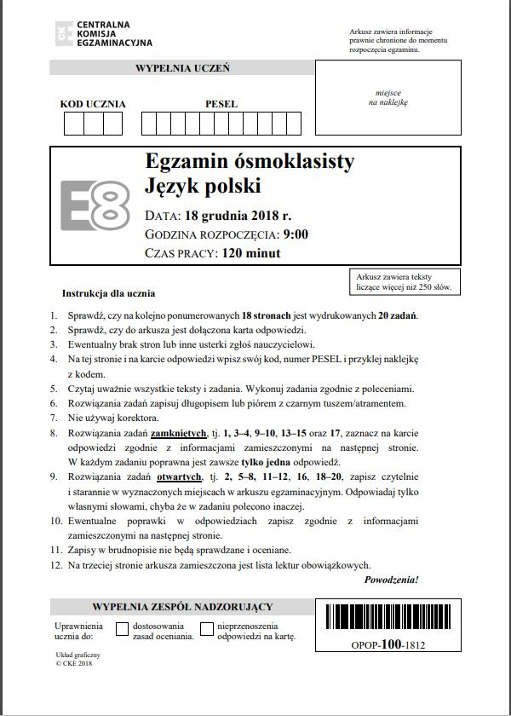
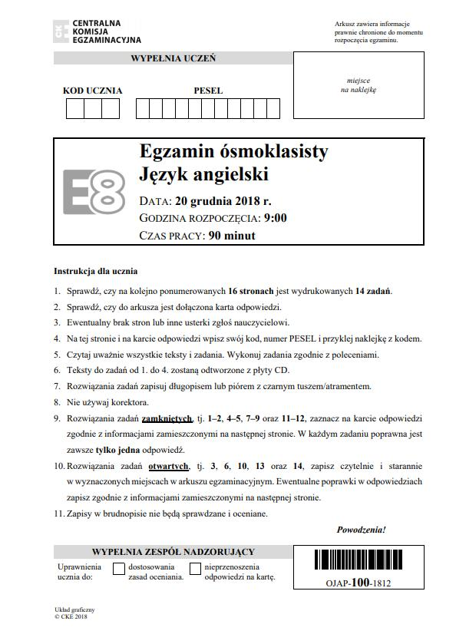

Slide 18
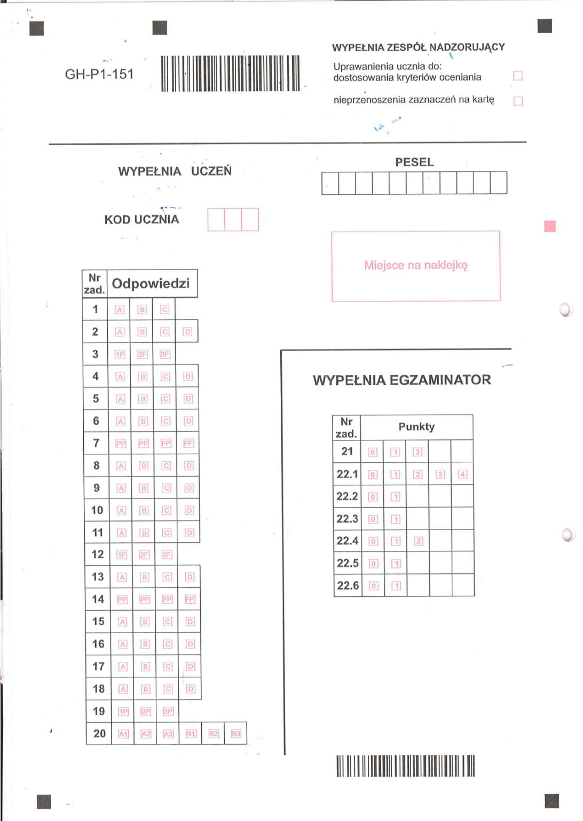
Przykładowa
karta odpowiedzi
Kod kreskowy arkusza
Nie zaklejać !
Naklejkę
z kodem kreskowym ucznia
należy umieścić
w miejscu na nią
przeznaczonym,
nie na kodzie
kreskowym arkusza.
Nalepka z kodem kreskowym ucznia
!

Slide 19
Odczytywanie tekstów liczących 250 słów lub więcej (JEZYK POLSKI)
Jeden z członków ZN odczytuje
jeden raz głośno
po kolei
wszystkie teksty liczące po 250 słów
lub więcej
stanowiące podstawę zadań
z języka polskiego.
Czasu odczytywania nie wlicza się do czasu pracy z zestawem.
Uczniowie ze specyficznymi
trudnościami w uczeniu się,
w których opinii wskazano
dysleksję głęboką
poważne trudności
w czytaniu i rozumieniu
dłuższego tekstu
Informacja o tym, że arkusz zawiera teksty do odczytania,
będzie zamieszczona na stronie tytułowej.

Slide 20
PROCEDURY POSTĘPOWANIA UCZNIA PODCZAS EGZAMINU
Podczas trwania egzaminu uczeń nie może posiadać przy sobie telefonu komórkowego ani żadnych innych urządzeń łączności.
Cała praca ucznia musi być zapisana i zakodowana na karcie odpowiedzi czarnym długopisem (piórem z czarnym atramentem).

Slide 21

PROCEDURY POSTĘPOWANIA UCZNIA PODCZAS EGZAMINU
Podczas egzaminu, jeżeli uczeń musi zwrócić się do ZN (sprawa medyczna, nagłe zachorowanie), podnosi rękę do góry i czeka, aż podejdzie do niego nauczyciel z ZN i wyjaśni sprawę.
Po upływie co najmniej 50% czasu przewidzianego na egzamin, uczeń który wcześniej ukończył pracę, odkłada swój test
na brzeg ławki, podnosi rękę do góry i czeka,
aż podejdzie do niego nauczyciel z ZN.
Po sprawdzeniu, że praca została prawidłowo zakodowana, oraz odpowiedzi zostały przeniesione na kartę odpowiedzi uczeń otrzyma pozwolenie na opuszczenie sali egzaminacyjnej.

Slide 22
PROCEDURY POSTĘPOWANIA UCZNIA PODCZAS EGZAMINU
Na 10 minut przed końcem egzaminu z danego przedmiotu nie można już opuszczać sali egzaminacyjnej.
Na 10 minut przed końcem egzaminu PZN przypomina
o konieczności przeniesienia odpowiedzi na kartę odpowiedzi.
Po upływie czasu przeznaczonego na pracę z arkuszem PZN wyznacza dodatkowe 5 min (10 min w przypadku języka niemieckiego), podczas których uczniowie, którzy mają obowiązek przenoszenia zaznaczeń do zadań zamkniętych na kartę odpowiedzi, sprawdzają poprawność ich przeniesienia
na kartę odpowiedzi, a potem odkładają arkusze na brzeg ławki i oczekują na pozwolenie opuszczenia sali egzaminacyjnej.

Slide 23
PROCEDURY POSTĘPOWANIA UCZNIA PODCZAS EGZAMINU
KARTY ODPOWIEDZI
W żadnym przypadku
nie odrywać
kart odpowiedzi
od arkusza!

Slide 24
PROCEDURY POSTĘPOWANIA UCZNIA PODCZAS EGZAMINU
PZN prosi jednego z uczniów aby zaczekał w sali, aż komisja egzaminacyjna zapakuje prace piszących do bezpiecznej koperty.
Po zakończeniu egzaminów w danym dniu uczniowie pod nadzorem członka ZN, z zachowaniem procedur bezpieczeństwa, po cichu udają się
do szatni – nie rozmawiają, gdyż w innych salach może trwać jeszcze egzamin.

Slide 25
PROCEDURY POSTĘPOWANIA UCZNIA PODCZAS EGZAMINU
Przerwanie pracy z arkuszem z przyczyn losowych
lub zdrowotnych
Jeżeli podczas egzaminu w terminie głównym uczeń z przyczyn losowych lub zdrowotnych przerywa pracę z arkuszem, PZE dołącza jego arkusz protokołu zbiorczego danej części egzaminu. Arkusz nie jest przekazywany do sprawdzania, a uczeń ma prawo przystąpić
do egzaminu w terminie dodatkowym.
Dyrektor szkoły informuje o zaistniałej sytuacji rodziców zdającego, którzy mają prawo postanowić, ze arkusz powinien zostać sprawdzony i oceniony. Dyrektor szkoły przekazuje decyzję rodziców dyrektorowi OKE.

Slide 26
Unieważnienie egzaminu (1)
Unieważnienie nastąpi w przypadku
stwierdzenia niesamodzielnego rozwiązywania zadań
przez ucznia,
wniesienia lub korzystania przez ucznia w sali egzaminacyjnej z urządzenia telekomunikacyjnego albo materiałów lub przyborów pomocniczych niewymienionych w komunikacie o przyborach,
zakłócania przez ucznia prawidłowego przebiegu egzaminu w sposób utrudniający pracę pozostałym zdającym.

Slide 27
Unieważnienie egzaminu (2)
Unieważnienie nastąpi również w przypadku:
uzasadnionego pisemnego zastrzeżenia dotyczącego przepisów przeprowadzania egzaminu skierowanego do dyrektora OKE przez zdającego lub jego rodziców (opiekunów prawnych),
w przypadku stwierdzenia podczas sprawdzania pracy niesamodzielnego rozwiązywania zadań przez ucznia lub występowania w pracy egzaminacyjnej ucznia jednakowych sformułowań wskazujących na udostępnienie rozwiązań innemu uczniowi lub korzystanie z rozwiązań innego ucznia,
w przypadku niemożności ustalenia wyników egzaminu
z powodu zaginięcia lub zniszczenia prac egzaminacyjnych lub kart odpowiedzi.

Slide 28
Unieważnienie egzaminu (3)
W przypadku stwierdzenia niesamodzielnego rozwiązywania przez zdającego zadań z danej części egzaminu
unieważnienie
dotyczy
tylko tej
części,
której dotyczy
stwierdzenie
niesamodzielności
rozwiązania.
języka polskiego
albo
matematyki
albo
języka obcego

Slide 29
Unieważnienie egzaminu (4)
Uczeń lub jego rodzice mogą, w terminie 2 dni roboczych od dnia przeprowadzenia odpowiedniej części egzaminu ósmoklasisty zgłosić zastrzeżenia wraz z uzasadnieniem do dyrektora OKE, jeżeli uznają, że w trakcie egzaminu zostały naruszone przepisy dotyczące jego przeprowadzania (załącznik 13a).
Dyrektor OKE rozpatruje zastrzeżenia, o których mowa w pkt. 7.3.1., w terminie 5 dni od dnia ich otrzymania i informuje pisemnie ucznia lub jego rodziców o wyniku rozstrzygnięcia (załącznik 13b).

Slide 30
WGLĄD DO SPRAWDZONEJ
PRACY EGZAMINACYJNEJ
Uczeń lub jego rodzice mają prawo wglądu do sprawdzonej i ocenionej pracy egzaminacyjnej tego ucznia, w miejscu i czasie wskazanym przez dyrektora OKE, w terminie 6 miesięcy od dnia wydania przez OKE zaświadczeń o szczegółowych wynikach egzaminu gimnazjalnego
Nie dopuszcza się możliwości dokonywania wglądu przez pełnomocnika lub z udziałem pełnomocnika albo innej osoby wskazanej przez zdającego lub jego rodziców.
Wniosek o wgląd do pracy egzaminacyjnej składa się do dyrektora właściwej OKE. Wniosek może być złożony osobiście przez uprawnioną osobę lub osobę występującą w imieniu zdającego lub przesłany do komisji okręgowej drogą elektroniczną, faksem lub pocztą tradycyjną (załącznik 16a).

Slide 31
Przekazanie uczniom informacji o wynikach
Termin ogłaszania wyników
egzaminu ósmoklasisty 3 lipca 2024 r.
Termin przekazania szkołom
wyników i zaświadczeń do 3 lipca 2024 r.
Termin wydania zaświadczeń
oraz informacji zdającym 3 lipca 2024 r.
Wyniki egzaminu ósmoklasisty nie wpływają na ukończenie szkoły, jednak warunkiem ukończenia szkoły jest przystąpienie ucznia do egzaminu ósmoklasisty.

Slide 32
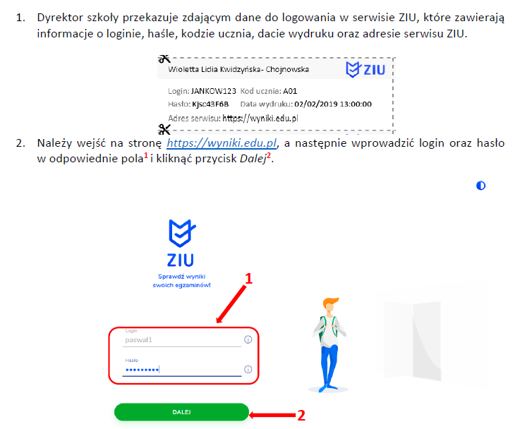
UWOLNIENIE wyników
Okręgowa Komisja Egzaminacyjna w Gdańsku, ul. Na Stoku 49, 80-874 Gdańsk, tel.: (058) 320 55 90

Slide 33
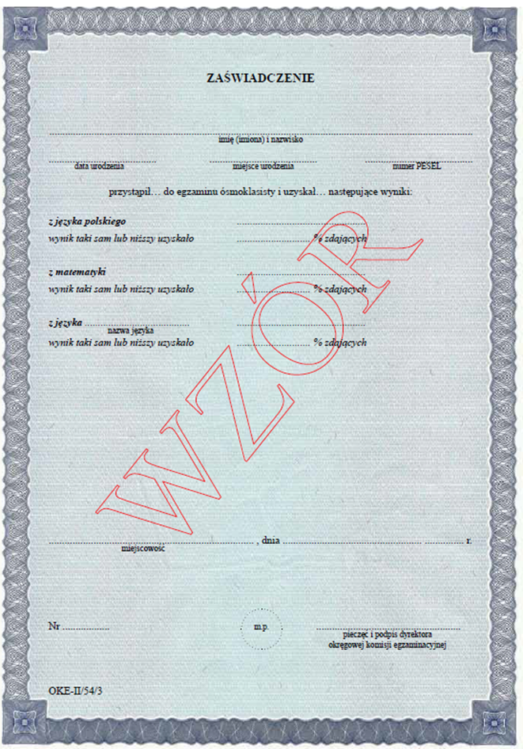
WYNIKI EGZAMINU
Wzór zaświadczenia
o wynikach
egzaminu.
Wyniki egzaminu ósmoklasisty
będą ustalane dla zadań z zakresu:
języka polskiego,
matematyki,
języka obcego.

Slide 34
Wyniki egzaminu ÓSMOKLASISTY
Wyniki egzaminu nie wpływają na ukończenie szkoły.
WARUNKI UKOŃCZENIA SZKOŁY:
uzyskanie pozytywnych końcowych ocen klasyfikacyjnych
z zajęć edukacyjnych ,
przystąpienie do egzaminu ósmoklasisty.
W PRZYPADKU NIEUKOŃCZENIA SZKOŁY PRZEZ UCZNIA,
KTÓRY PRZYSTĄPIŁ DO EGZAMINU - uczeń przystępuje ponownie do egzaminu w roku szkolnym, w którym powtarza ostatnią klasę.

Slide 35
Zdający powinni:
zapoznać się z Informacją dla ucznia/słuchacza z pierwszej strony arkusza
samodzielnie pracować z arkuszem
poprawnie wpisać trzyznakowy kod
sprawdzić numer PESEL na nalepkach z OKE
wpisać właściwy numer PESEL
uważnie umieszczać naklejki z kodem kreskowym i numerem PESEL ucznia
we właściwych miejscach arkusza
wypełniać karty odpowiedzi wyłącznie długopisem/piórem z czarnym
tuszem/ atramentem
przenieść na kartę odpowiedzi wszystkie zaznaczenia do zadań zamkniętych,
o ile mają taki obowiązek
sprawdzić w ciągu 5 minut po zakończeniu egzaminu poprawność
przeniesienia zaznaczeń odpowiedzi do zadań zamkniętych na kartę
odpowiedzi, o ile nie są zwolnieni z tego obowiązku
!
!
nie sporządzać notatek na karcie odpowiedzi, nie używać korektora
nie wpisywać w arkuszu danych umożliwiających identyfikację
nie stosować innych niż wskazane w instrukcji oznaczeń wyboru odpowiedzi
(z wyjątkiem zdających uprawnionych do nieprzenoszenia)
nie wnosić urządzeń telekomunikacyjnych do sali egzaminacyjnej.

Slide 36

KILKA SŁÓW
O REKRUTACJI

Slide 37
Zasady przeliczania na punkty poszczególnych kryteriów branych pod uwagę podczas rekrutacji do szkoły ponadpodstawowej określa
Rozporządzenie MEN z 18 LISTOPADA 2022 r. w sprawie przeprowadzania postępowania rekrutacyjnego do szkół.
Na rok szkolny 2024/2025 przelicza się na punkty wynik egzaminu ósmoklasisty:
1) wynik przedstawiony w procentach z: a) języka polskiego– mnoży się przez 0,35; b) matematyki – mnoży się przez 0,35;
2) wynik przedstawiony w procentach z języka obcego nowożytnego mnoży się przez 0,3.
3) Przeliczenie na punkty ocen z zajęć edukacyjnych wymienionych na świadectwie ukończenia szkoły:
Ocena | Język polski | Matematyka | Język obcy
celująca | 18 pkt | 18 pkt | 18 pkt
bardzo dobra | 17 pkt | 17 pkt | 17 pkt
dobra | 14 pkt | 14 pkt | 14 pkt
dostateczna | 8 pkt | 8 pkt | 8 pkt
dopuszczająca | 2 pkt | 2 pkt | 2 pkt

Slide 38
Zawody wiedzy będących konkursem o zasięgu wojewódzkim organizowanym przez kuratora oświaty - ZA UZYSKANIE: dwóch lub więcej tytułów finalisty konkursu przedmiotowego – przyznaje się 10 pkt, dwóch lub więcej tytułów laureata konkursu tematycznego lub interdyscyplinarnego
– przyznaje się 7 pkt, dwóch lub więcej tytułów finalisty konkursu tematycznego lub interdyscyplinarnego
– przyznaje się 5 pkt, tytuł finalisty konkursu przedmiotowego – przyznaje się 7 pkt, tytuł laureata konkursu tematycznego lub interdyscyplinarnego – przyznaje się 5 pkt, tytuł finalisty konkursu tematycznego lub interdyscyplinarnego – przyznaje się 3 pkt.
ZA Uzyskanie wysokiego miejsca w zawodach wiedzy innych niż wymienione wyżej, artystycznych lub sportowych, organizowanych przez kuratora oświaty lub inne podmioty działające na terenie szkoły, na szczeblu: międzynarodowym – przyznaje się 4 pkt, krajowym – przyznaje się 3 pkt, wojewódzkim – przyznaje się 2 pkt, powiatowym – przyznaje się 1 pkt.
W przypadku gdy kandydat ma więcej niż jedno szczególne osiągnięcie z takich samych zawodów wiedzy, artystycznych i sportowych, wymienione na świadectwie ukończenia szkoły podstawowej, przyznaje się jednorazowo punkty za najwyższe osiągnięcie tego ucznia w tych zawodach, z tym że maksymalna liczba punktów możliwych do uzyskania za wszystkie osiągnięcia wynosi 18 punktów.
PRZELICZANIE NA PUNKTY AKTYWNOŚCI SPOŁECZNEJ, w tym na rzecz środowiska szkolnego, w szczególności w formie wolontariatu – przyznaje się 3 pkt.
Za Świadectwo ukończenia szkoły podstawowej z Wyróżnieniem – przyznaje się 7 pkt.

Slide 39
Zarządzenie Nr 16/2024 Pomorskiego Kuratora Oświaty z dnia 29 stycznia 2024 roku w sprawie określenia terminów przeprowadzenia postępowania rekrutacyjnego
i postępowania uzupełniającego, w tym terminów składania dokumentów do klas I publicznych szkół ponadpodstawowych, klas wstępnych, o których mowa w art. 25 ust. 3 ustawy Prawo Oświatowe w województwie pomorskim na rok szkolny 2024/2025
Złożenie wniosku, w tym zmiana wniosku wraz z dokumentami (podpisanego przez co najmniej jednego rodzica/prawnego opiekuna) o przyjęcie do szkoły ponadpodstawowej dwujęzycznej, oddziału dwujęzycznego, oddziału międzynarodowego, oddziału wstępnego, oddziału przygotowania wojskowego w szkole ponadpodstawowej, oddziałów wymagających od kandydatów szczególnych indywidualnych predyspozycji oraz do szkół i oddziałów prowadzących szkolenie sportowe w szkołach ponadpodstawowych.
termin w postępowaniu rekrutacyjnym od 15 maja 2024 r. do 31 maja 2024 r. do godz. 15.00
Złożenie wniosku, w tym zmiana wniosku o przyjęcie do szkoły ponadpodstawowej wraz z dokumentami (podpisanego przez co najmniej jednego rodzica/prawnego opiekuna) z wyłączeniem szkół i oddziałów dwujęzycznych i oddziałów międzynarodowych, oddziałów wstępnych, oddziałów przygotowania wojskowego, oddziałów wymagających od kandydatów szczególnych indywidualnych predyspozycji oraz szkół i oddziałów prowadzących szkolenie sportowe.
termin w postępowaniu rekrutacyjnym od 15 maja 2024 r. do 14 czerwca 2024 r. do godz. 15.00
Uzupełnienie wniosku o przyjęcie do szkoły ponadpodstawowej o świadectwo ukończenia
szkoły podstawowej i o zaświadczenie o wyniku egzaminu ósmoklasisty oraz złożenie
nowego wniosku, w tym zmiana przez kandydata wniosku o przyjęcie, z uwagi na zamianę
szkół do których kandyduje do 5 lipca 2024 r. do godz. 15.00

Slide 40
Zarządzenie Nr 16/2024 Pomorskiego Kuratora Oświaty z dnia 29 stycznia 2024 roku w sprawie określenia terminów przeprowadzenia postępowania rekrutacyjnego
i postępowania uzupełniającego, w tym terminów składania dokumentów do klas I publicznych szkół ponadpodstawowych, klas wstępnych, o których mowa w art. 25 ust. 3 ustawy Prawo Oświatowe w województwie pomorskim na rok szkolny 2024/2025
Podanie do publicznej wiadomości przez dyrektora szkoły, o której mowa w pkt 1, terminu przeprowadzenia sprawdzianu lub prób sprawności - do 10 maja 2024 r.
Przeprowadzenie sprawdzianu uzdolnień kierunkowych, sprawdzianu kompetencji językowych, przeprowadzenie prób sprawności fizycznej - od 3 czerwca 2024 r. do 12 czerwca 2024 r./do1 lipca 2024 r.
Podanie do publicznej wiadomości przez komisję rekrutacyjną listy kandydatów zakwalifikowanych i kandydatów niezakwalifikowanych. 12 lipca 2024 r.
Potwierdzenie woli przyjęcia w postaci przedłożenia oryginału świadectwa ukończenia szkoły i oryginału zaświadczenia o wynikach egzaminu zewnętrznego, o ile nie zostały one złożone w uzupełnieniu wniosku o przyjęcie do szkoły ponadpodstawowej, a w przypadku szkoły prowadzącej kształcenie zawodowe − także zaświadczenia lekarskiego zawierającego orzeczenie o braku przeciwskazań zdrowotnych do podjęcia praktycznej nauki zawodu. do 19 lipca 2024 r. do godz. 15.00
Podanie do publicznej wiadomości przez komisję rekrutacyjną listy kandydatów przyjętych i kandydatów nieprzyjętych. 22 lipca 2024 r. do godz. 14.00

Slide 41
Nabór elektroniczny do szkół ponadpodstawowych.
Strona z naborem
https://nabor-pomorze.edu.com.pl/kandydat/app/access_locked.html
Aplikacja
ELO!2024

Slide 42
Dziękuję za uwagę.
Prezentację na podstawie materiałów OKE w Gdańsku
przygotowała Joanna Adamkiewicz.

